Slide 1





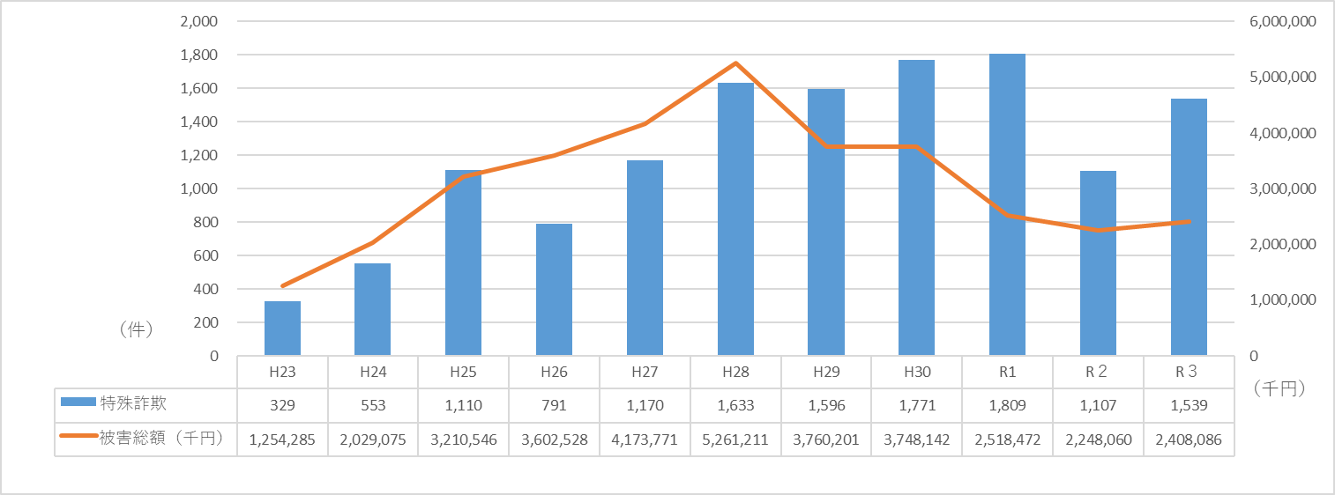




安まち通信
令和４年２月３日
大阪府安全なまちづくり推進会議
令和３年度 第11号
特殊詐欺認知状況について【令和３年中・暫定値】
令和３年中の大阪府下の「特殊詐欺認知件数」及び「被害金額」が発表されました。
令和３年中は、役所職員などを名乗る「還付金詐欺」が大幅に増加しました。
依然として特殊詐欺被害が後を絶たない状況にありますので、引き続き、被害の未然
防止に向けた広報啓発活動にご協力をよろしくお願いいたします。
認知件数
１，５３９ 件
(暫定値）
（前年比 ＋４３２ 件）
被害金額
約 ２４億円
(暫定値）
（前年比 約 ＋１億６千万 円）
※還付金詐欺とは・・・
役所職員などを名乗り、「保険料、医療費の過払い金を返金します。」、「今日中なら、ATM
で手続きが出来ます」などと電話をかけてきます。
その後、被害者をATMに誘導し、電話で言葉巧みにATMを操作させ、犯人側の口座へとお
金を振り込ませる手口です。
ＡＴＭで還付金は戻りません！
詐欺は出て行け！
大阪府安全なまちづくり推進会議 事務局一同

